Slide 1
مدارهای منطقی

Slide 2
هدف
آموزش تکنيک هاي طراحي و پياده سازي سيستم هاي پيچيده:
سيستم:
داراي ورودي ها، خروجي ها و رفتار مشخصي است
اين رفتار توسط فانکشن هايي تعيين مي شود که ورودي ها را به خروجي ها تبديل (نگاشت) مي کند.
مثال: گوشي تلفن:
ورودي ها: کليدها
خروجي ها: صفحة نمايش و سيگنال هاي ارسالي به مرکز تلفن
رفتار: شماره گيري و ايجاد ارتباط
مثال: خودرو:
ورودي ها: پدال ها، سوييچ، فرمان، ...
خروجي ها: فرمان پيچش و چرخش چرخ ها، فرمان ترمز، ...
رفتار: ....
مثال: تلويزيون:

Slide 3
هدف
آموزش تکنيک هاي طراحي و پياده سازي سيستم هاي پيچيده:
طراحي:
فرايندي که طي آن، نيازمندي هاي نادقيق و ناقص _ که هدف و عملکرد سيستم را توصيف مي کند_ دقيق تر و کامل تر مي شود.
پياده سازي:
توصيف دقيق را مي گيرد و محصول فيزيکي را توليد مي کند.
توجه: توصيف اولية سيستم، قبل از طراحي، قابل ساخت نيست.

Slide 4
هدف اين درس
کسب مهارت طراحي مدار از specification
مدارهاي محاسباتي
کنترلر آسانسور
کنترلر چراغ راهنمايي
بازي ها (Tic-Tac-Toe)
عينک هوشمند
ساعت هوشمند
کنترلرخودروی خودران
بهينه سازي (مساحت، سرعت، ...)
اشکال زدايي
پياده سازي
FPGA, Board، PLA، ...
استفاده از CAD Tool ها براي سهولت کارهاي بالا.

Slide 5
چرا طراحي مدار منطقي بياموزيم؟
مهارت طراحی و ساخت سيستم های ديجيتال
تعريف مهندسی کامپيوتر (ACM/IEEE)
Computer engineering is a discipline that embodies the science and technology of design, construction,
implementation, and maintenance of software and hardware components of
modern computing systems,
computer-controlled equipment, and
networks of intelligent devices.

Slide 6
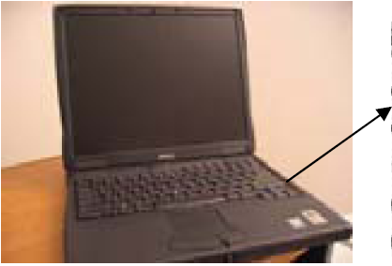
چرا طراحي مدار منطقي بياموزيم؟
نگاه عميق تر به داخل کامپيوتر:
مهارت طراحی و ساخت سيستم های ديجيتال
با دانش منابع سخت افزاري، بهتر هم برنامه مي نويسيم.
تفاوت يک رانندة غير فني با رانندة مطلع.
C
A
F
B

Slide 7
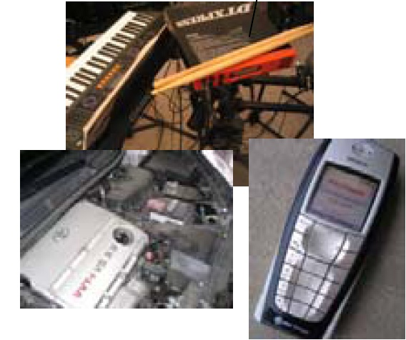
چرا طراحي مدار منطقي بياموزيم؟
وسايل روزمره به سرعت در حال ديجيتال شدن هستند.
دستگاه هاي بهترو سريع تر از سابق (آنالوگ):
دوربين، ضبط صوت، تلفن، خودرو ....
دستگاه هاي جديد:
کنسول بازی
گام شمار
عينک هوشمند
ساعت هوشمند
دستبند سلامت

Slide 8
انقلاب ديجيتال
دستگاه هايي که ديجيتال شده اند:
دوربين عکاسي
دوربين ويديو
ضبط و پخش صوت
سمند
سيستم هاي تلفن و مخابرات
چراغ هاي راهنمايي
تلويزيون و راديو
ويرايش عکس و تدوين فيلم و جلوه هاي ويژه
کامپيوتر
کنسول بازي

Slide 9
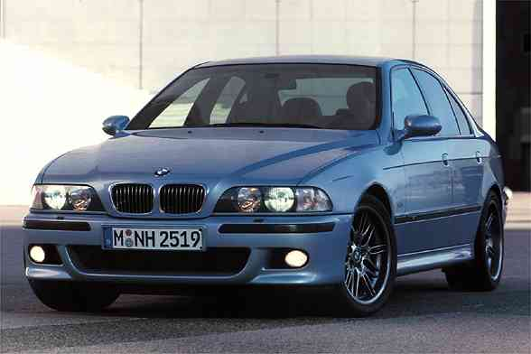
400 horses
100 microprocessors

Slide 10
Digital Hardware Systems
Digital vs. Analog Waveforms
+5
1
0
1
0
T
ime
Digital:
only assumes discrete values
Analog:
values vary over a broad range
continuously

Slide 11
کوییز آخر جلسه

Slide 12
مزاياي ديجيتال
آساني طراحي:
نيازي به فرمول هاي پيچيده و پيشينة رياضي قوي ندارد (منطقي است!)
سطح بالاي مدل:
نيازي به داشتن اطلاعات دقيق از الکترونيک و پديده هاي فيزيکي ندارد.
داشتن آن کيفيت طراحي را بالا مي برد.
توانايي بالا در پياده سازي:
تقريباً هرچه را که الگوريتمش را مي دانيد، مي توانيد مدارش را طراحي کنيد و بسازيد.
انعطاف پذيري:
تغييرات بسيار آسانتر از آنالوگ
مثلاً افزودن امکانات جديد در يک مدار.

Slide 13
مزاياي ديجيتال
طراحي ماجولار:
استفاده از ماجول هاي گذشته و کنار هم قرار دادن آنها.
قابليت برنامه ريزي:
استفاده از نرم افزارهاي طراحي اتوماتيک
اقتصادي بودن:
مقدار بسيار زيادي اجزاي سخت افزاري روي يک تراشة کوچک
موبايل با انواع قابليت ها

Slide 14
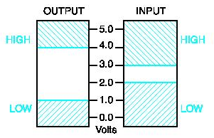
مزاياي ديجيتال
سرعت پيشرفت تکنولوژي:
همواره مي توان مطمئن بود که يک يا دو سال بعد محصول بهتري مي آيد (مزيت؟)
قابليت اطمينان بالاتر:
تغييرات ولتاژ ورودي (نويز) تاحد زيادي بي اثرند.

Slide 15
مزاياي ديجيتال
سيستم ها معمولاً مخلوط‌اند:
ديجيتال:
بخش کنترل الگوريتميک و پردازش داده هاي عددي
آنالوگ:
بخش مدارهاي رابط با دنياي خارج (سنسورها و actuatorها)

Slide 16
مزاياي ديجيتال
مزيت اصلي سيستم باينري:
مفاهيم فيزيکي به راحتي مي توانند به مقدارهاي 0 و 1 کد شوند.
روشن-خاموش
بلي-خير
وجود-عدم وجود (خودرو در پارکينگ هوشمند)
باز-بسته بودن (در مخزن)
فشار-آزاد بودن پدال
...

